Slide 1





Tiết 1

Slide 2





Chỉ và nói được tên các bộ phận chính của các cơ quan thần kinh trên sơ đồ, tranh ảnh.
Nêu được chức năng của não

Slide 3





Slide 4






Slide 5



Thi kể tên các hoạt động có lợi cho cơ quan tuần hoàn?

Slide 6


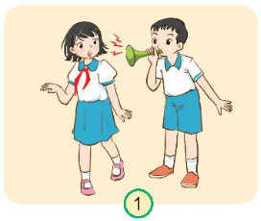
Khi nghe tiếng nói to hoặc tiếng còi gần tai em có phản ứng gì?

Slide 7


Slide 8


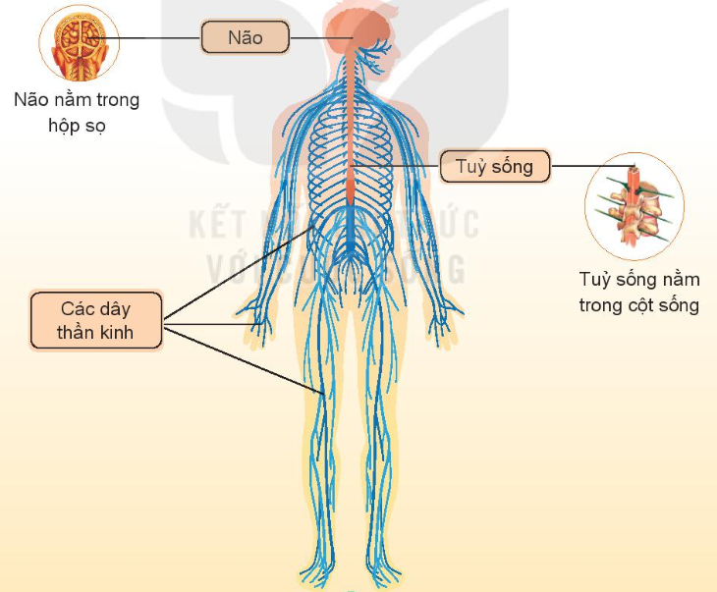
Chỉ và nói tên các bộ phận của cơ quan thần kinh trên hình
Cơ quan thần kinh gồm những bộ phận nào?
Não và tủy sống nằm ở đâu trong cơ thể?

Slide 9

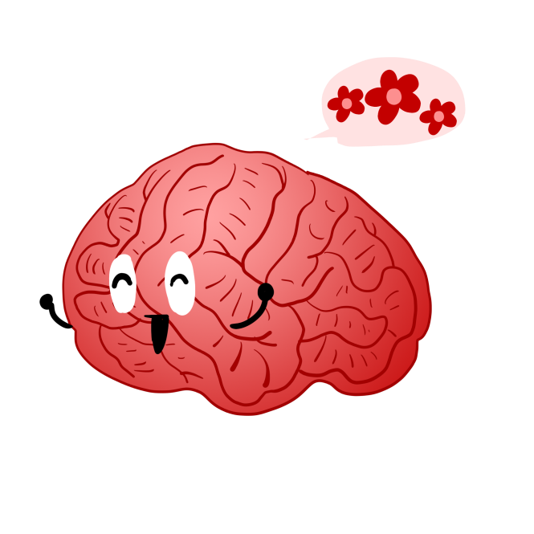

Não nằm trong hộp sọ, tủy sống nằm trong cột sống.
Não và tủy sống nối liền với nhau.
Từ não và tủy sống có các dây thần kinh tỏa đi khắp cơ thể.
Từ các cơ quan bên trong (tuần hoàn, hô hấp, bài tiết,..) và các cơ quan bên ngoài (mắt, mũi, tai, lưỡi, da,..) của cơ thể lại có các dây thần kinh đi về tủy sống và não.

Slide 10


Slide 11

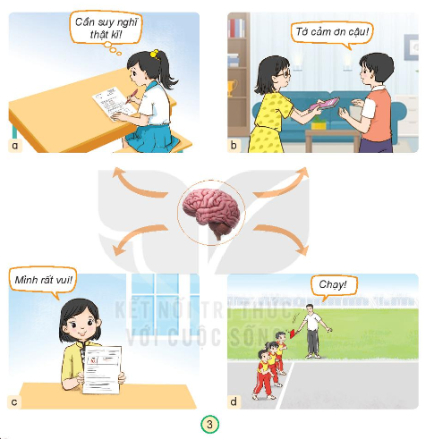
3. a. Các bạn trong mỗi hình dưới đây đang làm gì? Bộ phận nào của cơ quan thần kinh điều khiển hoạt động đó?
b. Theo em, não có chức năng gì?
Thảo luận nhóm đôi

Slide 12

Não có điều khiển suy nghĩ.

Slide 13

Não điều khiển cách ứng xử.

Slide 14

Não điều khiển cảm xúc.

Slide 15
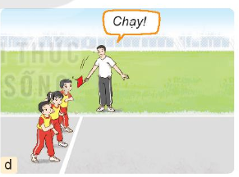
Não tiếp nhận thông tin và điều khiển mọi hoạt động của cơ thể.

Slide 16
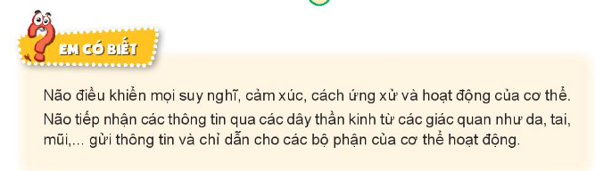

Slide 17



Giáo viên điền vào đây
Giáo viên điền vào đây
Giáo viên điền vào đây
Giáo viên điền vào đây

Slide 18


